Slide 1
L’accompagnement en prénatal, entre prévenir et protéger : quelle bienveillance possible ? Le temps à la maternité de Châtellerault…
IRI Takako - 7 juin 2018

Slide 2
1- Où?
Angers
Tours
70 km
Châtellerault
45 km
Poitiers
Maternité type 1 - 920 naissances en 2017

Slide 3
2- Les équipes…
Équipe maternité
Sages-femmes, auxiliaires de puériculture, médecins
1 sage-femme cadre
1 assistante sociale PASS
Équipe pédopsy Laborit
1 psychologue 50%
1 IDE temps partiel
1 interne psychiatre temps partiel
Territoire : PMI, ASE, UMB, PRISM, police, professionnels libéraux…

Slide 4
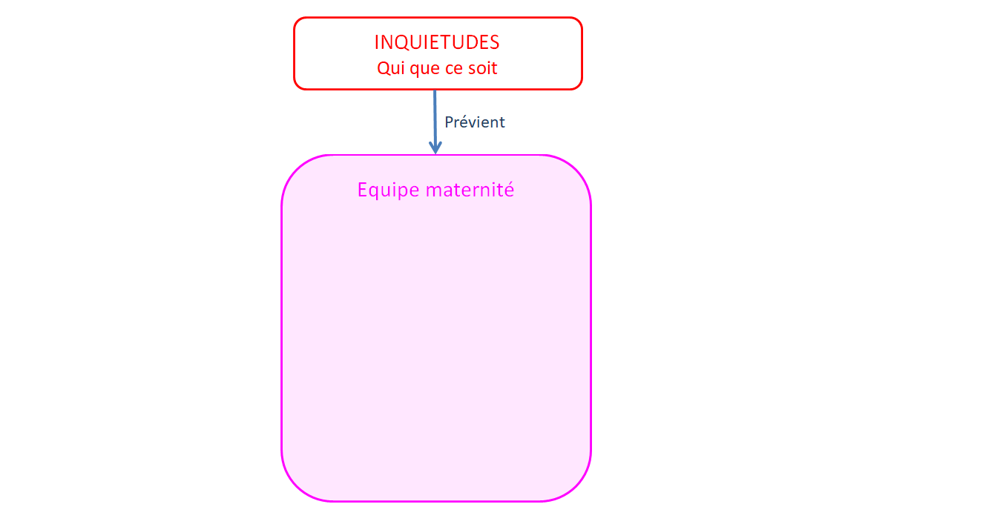
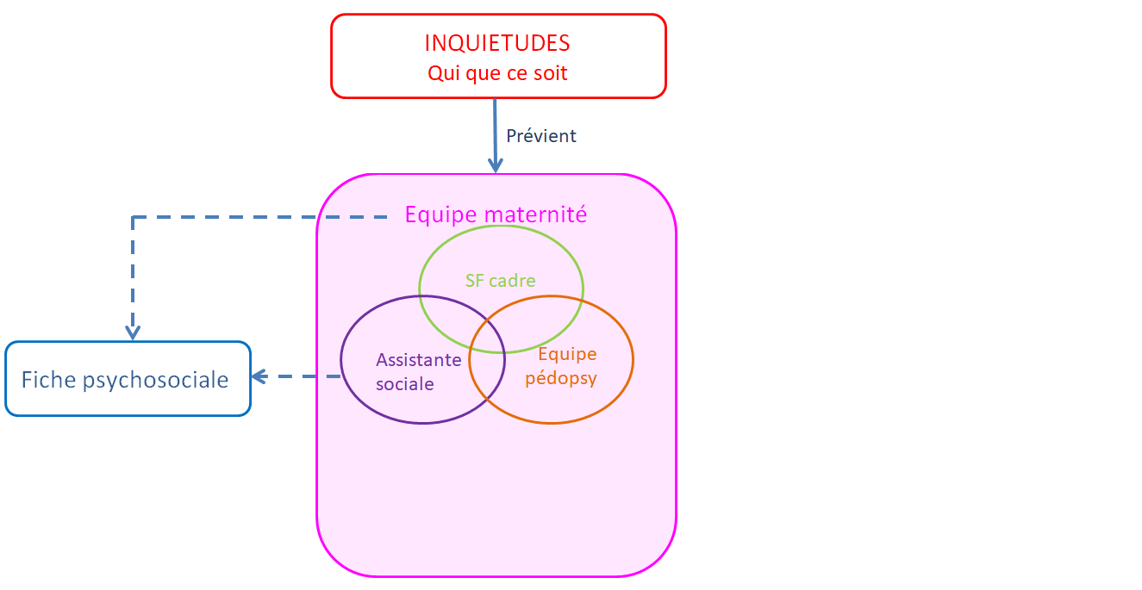
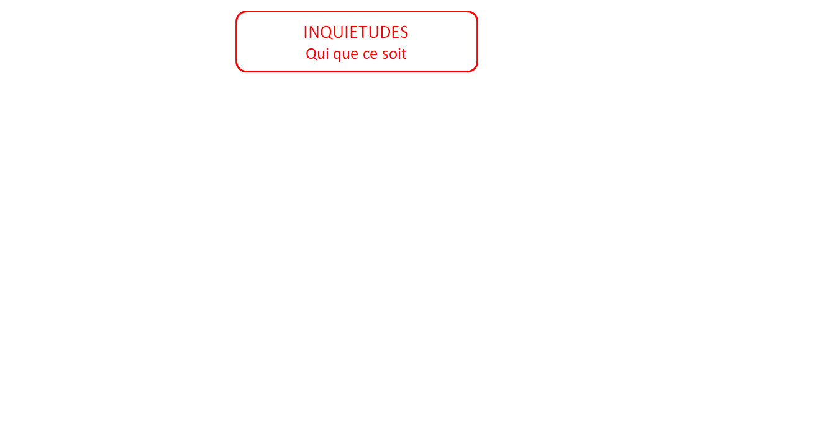
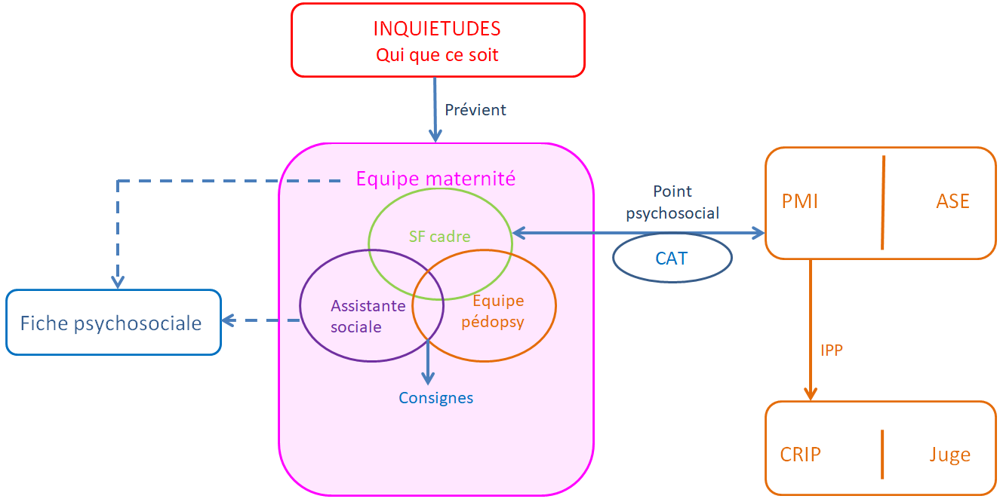
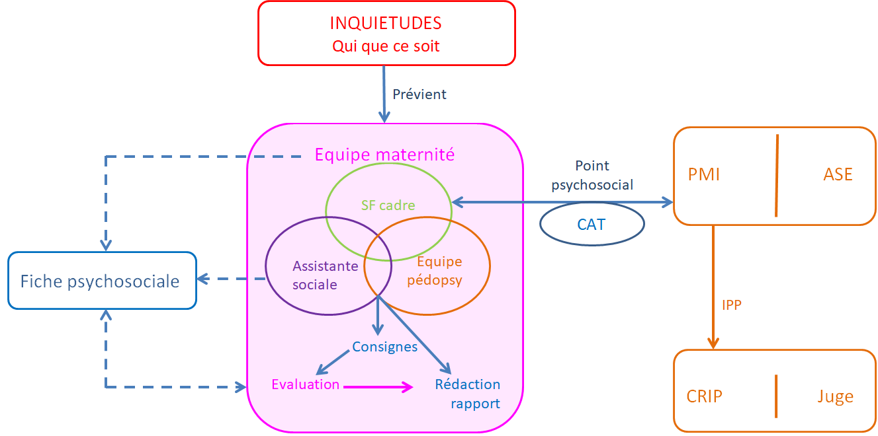
3- L’accompagnement en maternité

Slide 5
4- En pratique… Jennifer
Année | Contexte | Grossesse | Séjour | Suites
2009 26 ans | 1er conjoint | - Suivie CHU - Inquiétudes non communiquées | - Garçon - AA - Inquiétudes J2 | - Sortie J11 - Assistante maternelle N + WE - TISF - OPP plus tard
2011 28 ans | 2ème conjoint Violence conjugale Couple impulsif | - Suivie gynéco ville - Parents pas informés des inquiétudes - Point PMI : pas de CAT | - Fille - AM - Observations maternité - Évaluation PRISM | - Sortie J3 - OPP - Annonce bureau psychologue
2013 30 ans |  | - Suivie gynéco ville - Synthèse IPP par PMI (MJIE) - Parents pas informés - Refus PMI | - DAW Fille - AA - Évaluation maternité biais ++ | - Sortie J2 - OPP - Annonce domicile
2015 32 ans |  | - Suivie gynéco ville - 2 synthèses - IPP par ASE (OPP) | - Fille - AM - Pas d’évaluation maternité | - Sortie J3 - OPP - Annonce bureau AS PASS : mère seule. Pouponnière

Slide 6
5- Difficultés de l’équipe maternité
Repérer les éléments d’inquiétude
2009 : A J2
Auj : pas de délai
Coordination
2009-2011 : Pauvre. SF PMI
Auj : trio SF cadre / AS PASS / Psychologue

Slide 7
Concilier les contraintes administratives et l’accompagnement des parents
2009 : Durée du séjour
Prise en charge des vulnérabilités
Retrouver chronologiquement les faits
2011 : Tenue du dossier médical et administratif
2013 : Fiche psychosociale en place

Slide 8
Evoquer aux parents les inquiétudes de l’équipe en anténatal ou postnatal
2013 : Menaces
Le plus rapidement possible en anténatal
Garantir la sécurité du bébé, du couple, des professionnels
2013 : Biais d’évaluation ++

Slide 9
Choisir le bon lieu pour annoncer la décision du juge
2011 : Bureau psychologue à l’entrée du service
2013 : Domicile
2015 : Bureau assistante sociale très éloigné
Bureau du pédopsy
Accepter une décision
Allaitement maternel
2011 : La maternité n’a pas tous les éléments permettant de faire des propositions les plus adaptées

Slide 10
6- Pour conclure
L’accompagnement pluriprofessionnel
Des compétences complémentaires
Plusieurs institutions travaillent en équipe
L’IPP
Une anticipation et une mobilisation au cas par cas
Réduit la durée de séjour
Connaitre ses limites pour mieux accompagner
Plus que les moyens une volonté

Slide 11
Merci de votre attention

